Slide 1
Darstellung Status quo aus Sicht des Zertifizierungssystems - Was brauchen Zentren für die Zertifizierung?
Simone Wesselmann, Berlin

Slide 2
Zusammenarbeit !

Slide 3
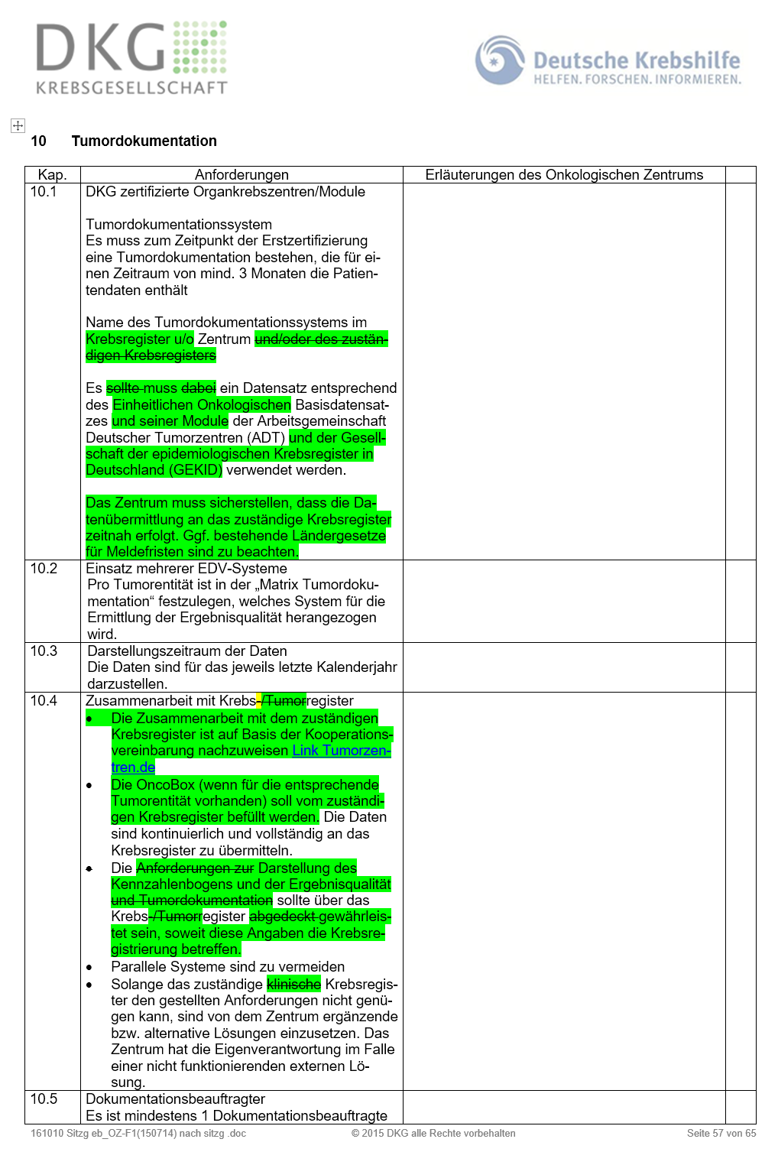
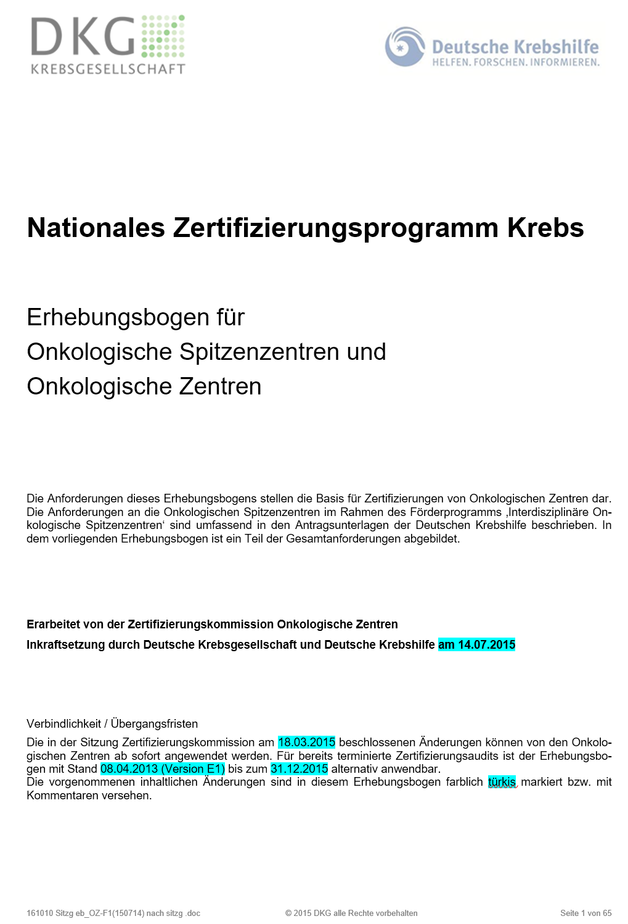
Was brauchen Zentren für die Zertifizierung?
Obligate Zusammenarbeit mit einem Krebsregister
Verwendung des Basisdatensatzes und seiner Module
Auf Basis der Kooperationsvereinbarung
Wenn für die Tumorentität möglich über die OncoBox
Darstellung des Kennzahlenbogens und der EQ-Matrix

Slide 4
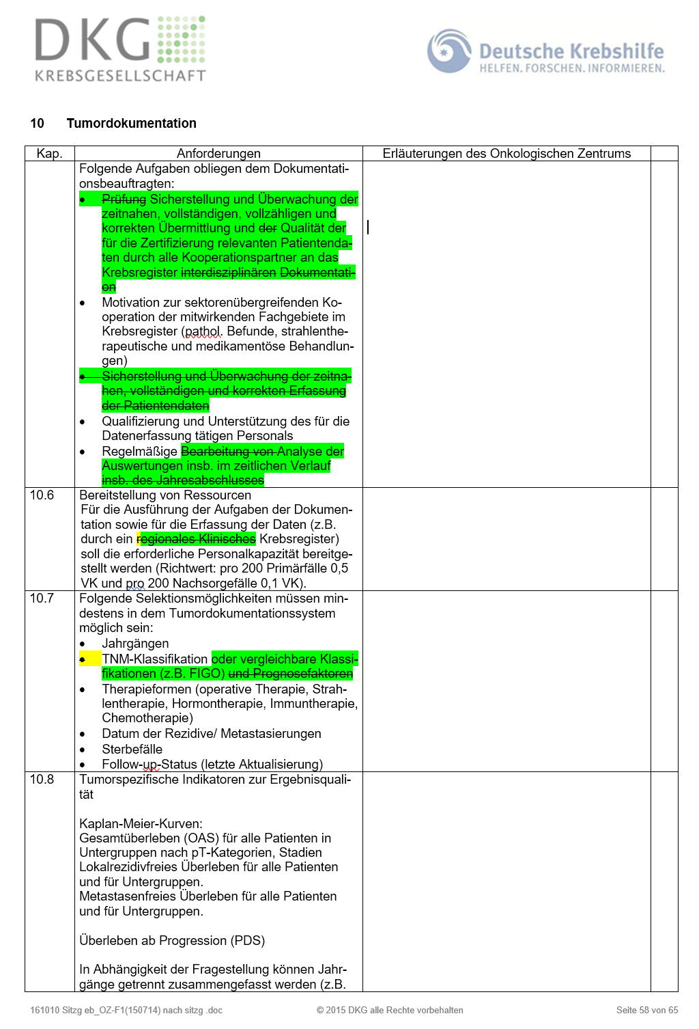
Übermittlung durch alle Partner des Zentrums

Slide 5
Stand des Zertifizierungssystems (30.06.2016)
Stand 2.11.16: 1279 Standorte, davon 61 im Ausland
1150 Standorte,
davon 51 im Ausland
http://www.oncomap.de/

Slide 6
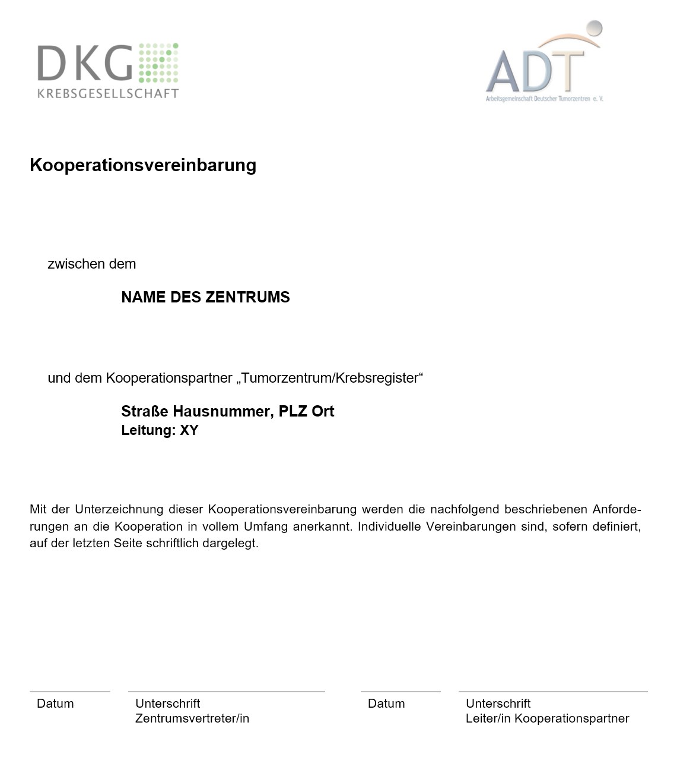
Was brauchen Zentren für die Zertifizierung?
„Auf Basis der Kooperationsvereinbarung“
Link Kooperationsvereinbarung

Slide 7
Was brauchen Zentren für die Zertifizierung?
„Wenn für die Tumorentität möglich über die OncoBox“
Workshop
2015

Slide 8
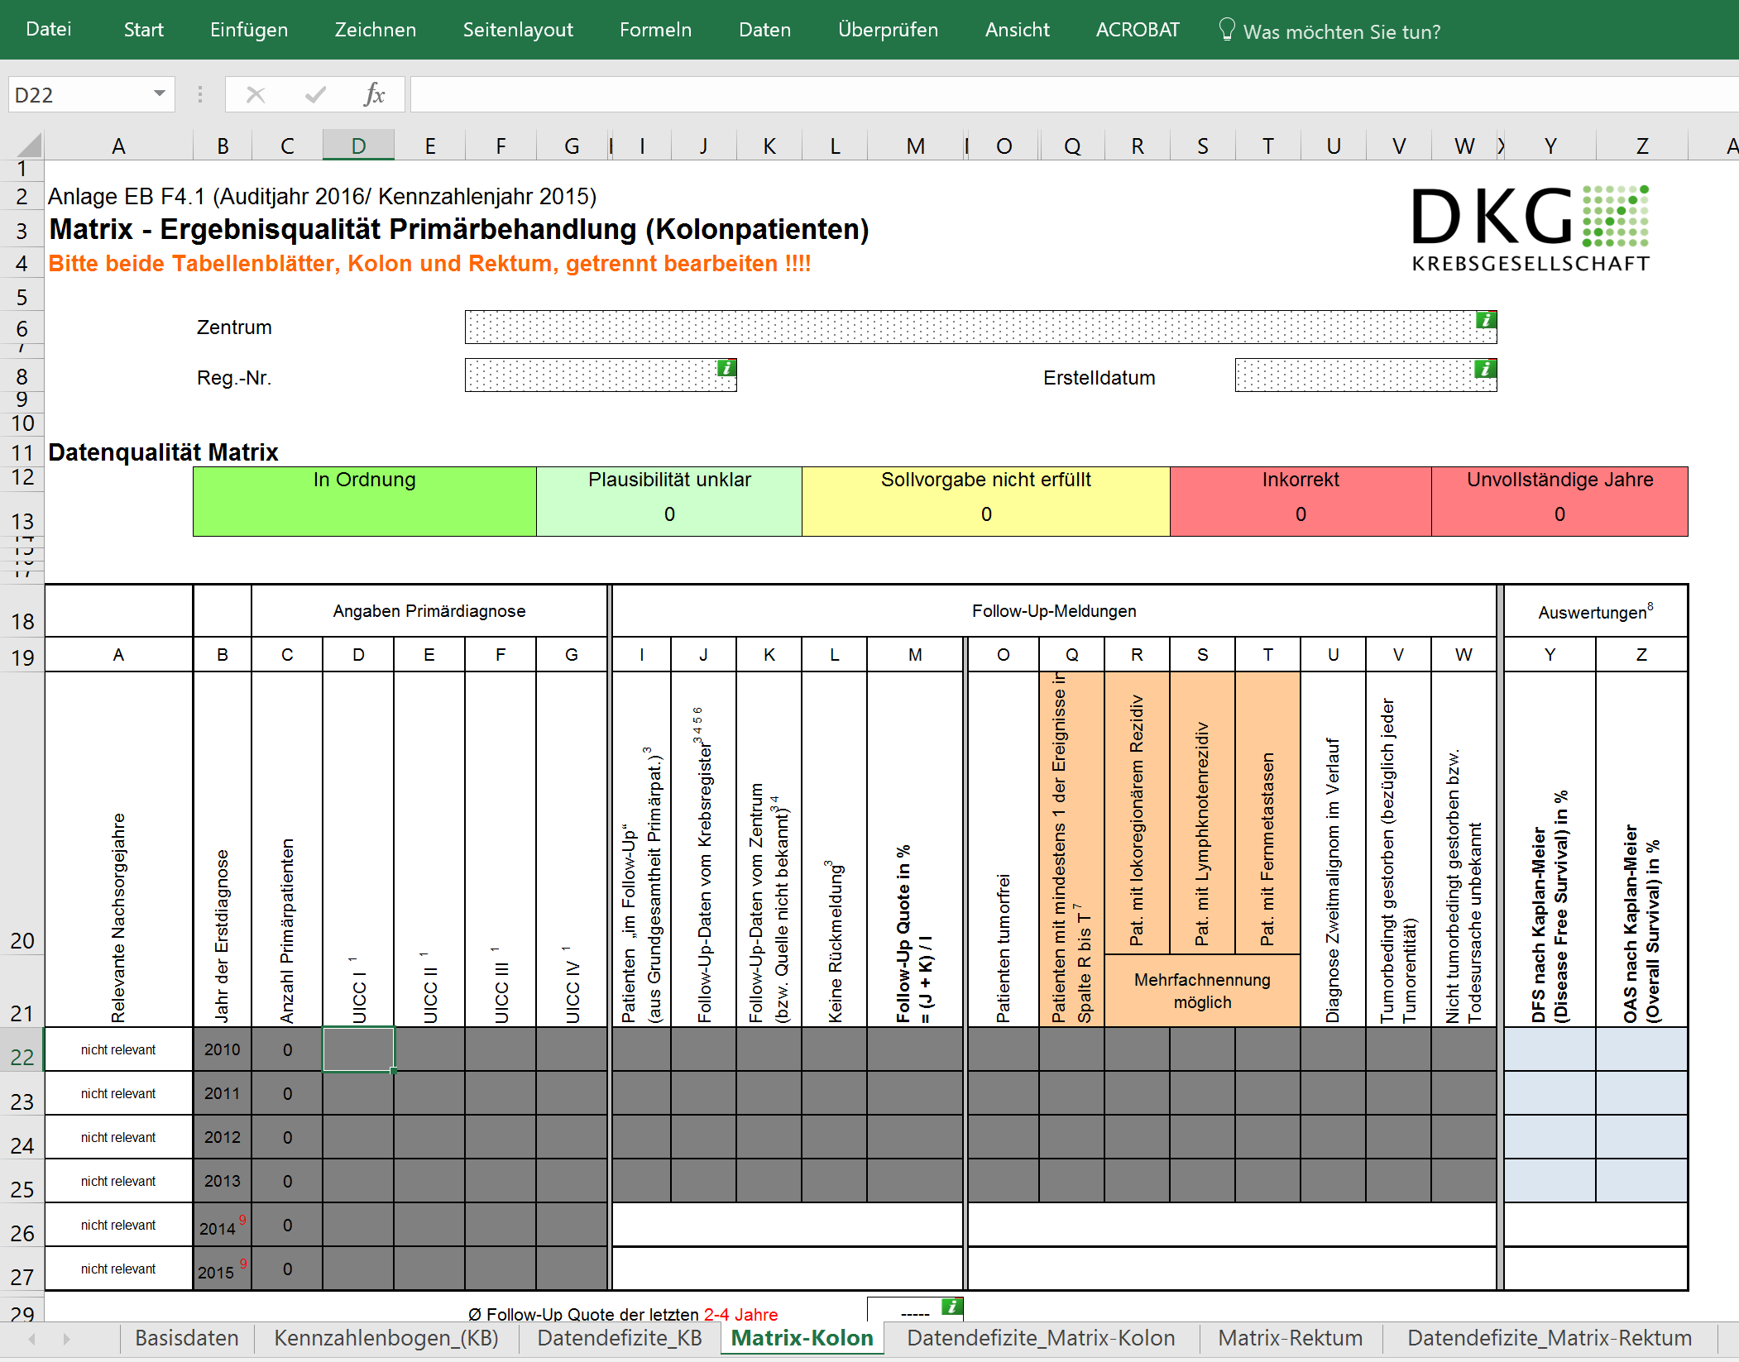
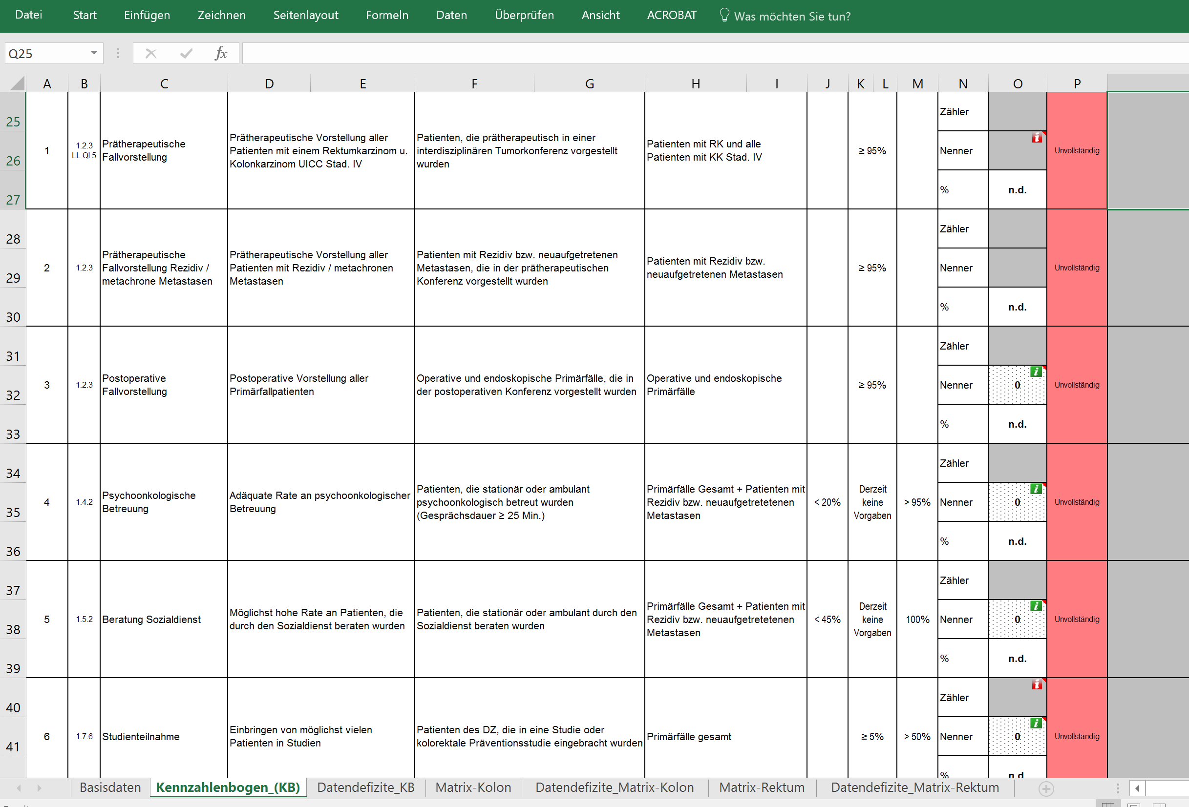
Was brauchen Zentren für die Zertifizierung?
„Darstellung des Kennzahlenbogens und der EQ-Matrix“

Slide 9
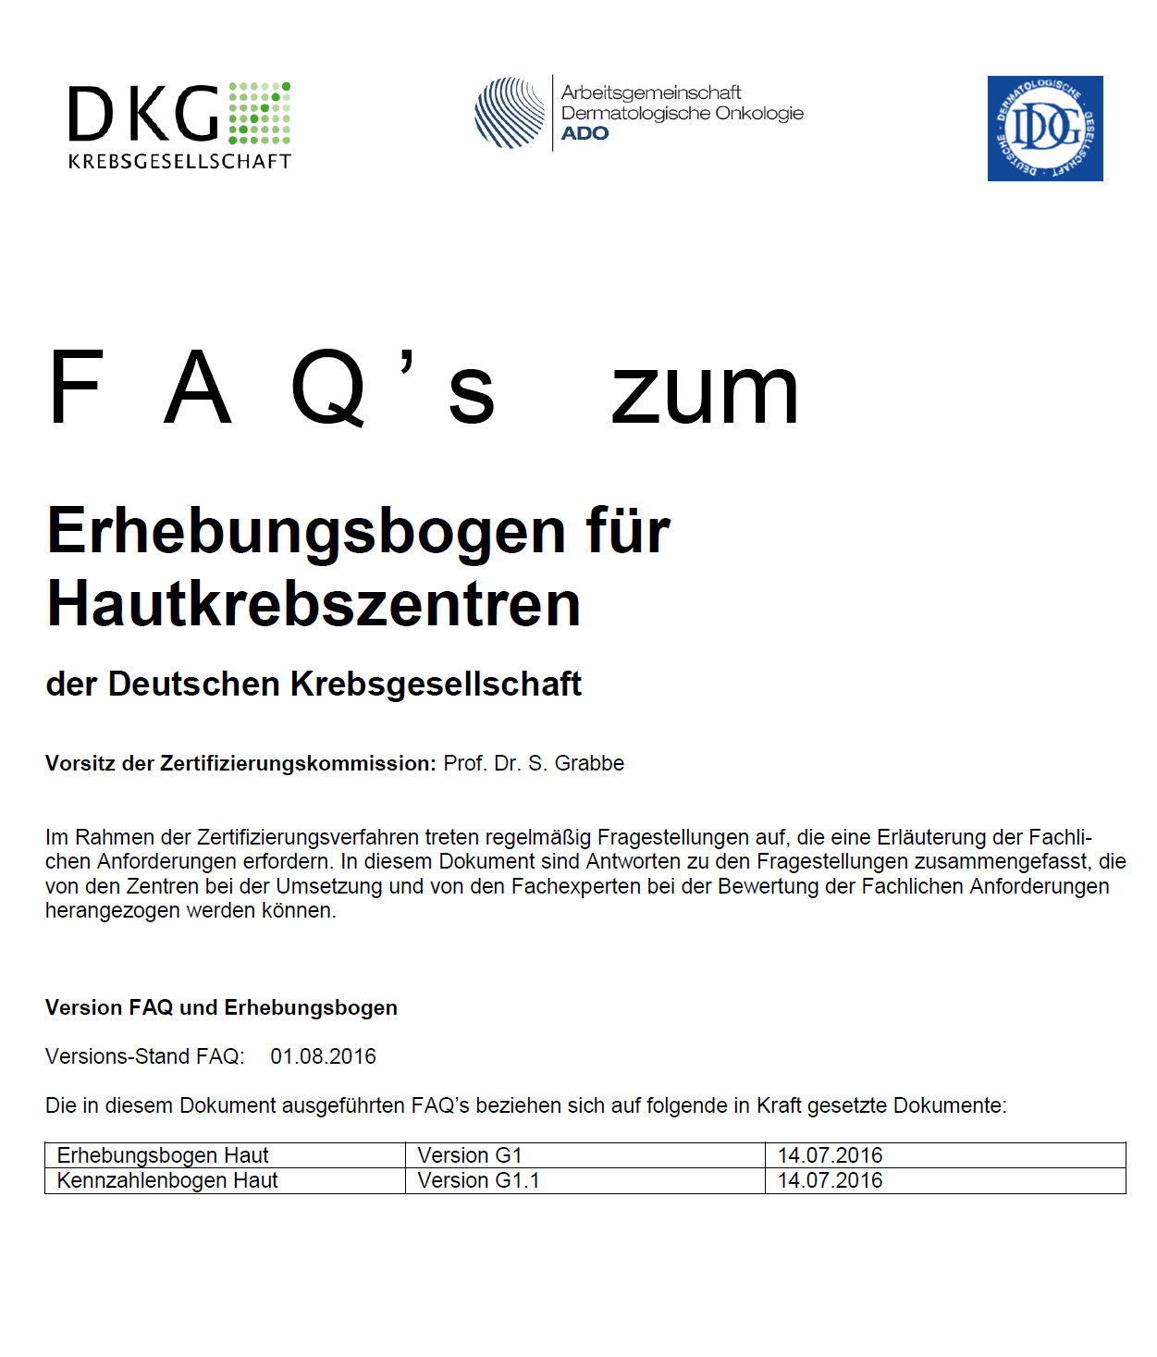
Wo findet man weitergehende Informationen zu den Kennzahlen?
FAQ´s auf den Webseiten der Krebsgesellschaft und OnkoZert zu allen Tumorentitäten veröffentlicht
https://www.krebsgesellschaft.de/deutsche-krebsgesellschaft-wtrl/deutsche-krebsgesellschaft/zertifizierung/erhebungsboegen/dokumente-im-ueberblick.html?file=files/dkg/deutsche-krebsgesellschaft/content/pdf/Zertifizierung/Erhebungs-%20und%20Kennzahlenboegen/faq-eb_hz-G%28160801%29.pdf

Slide 10
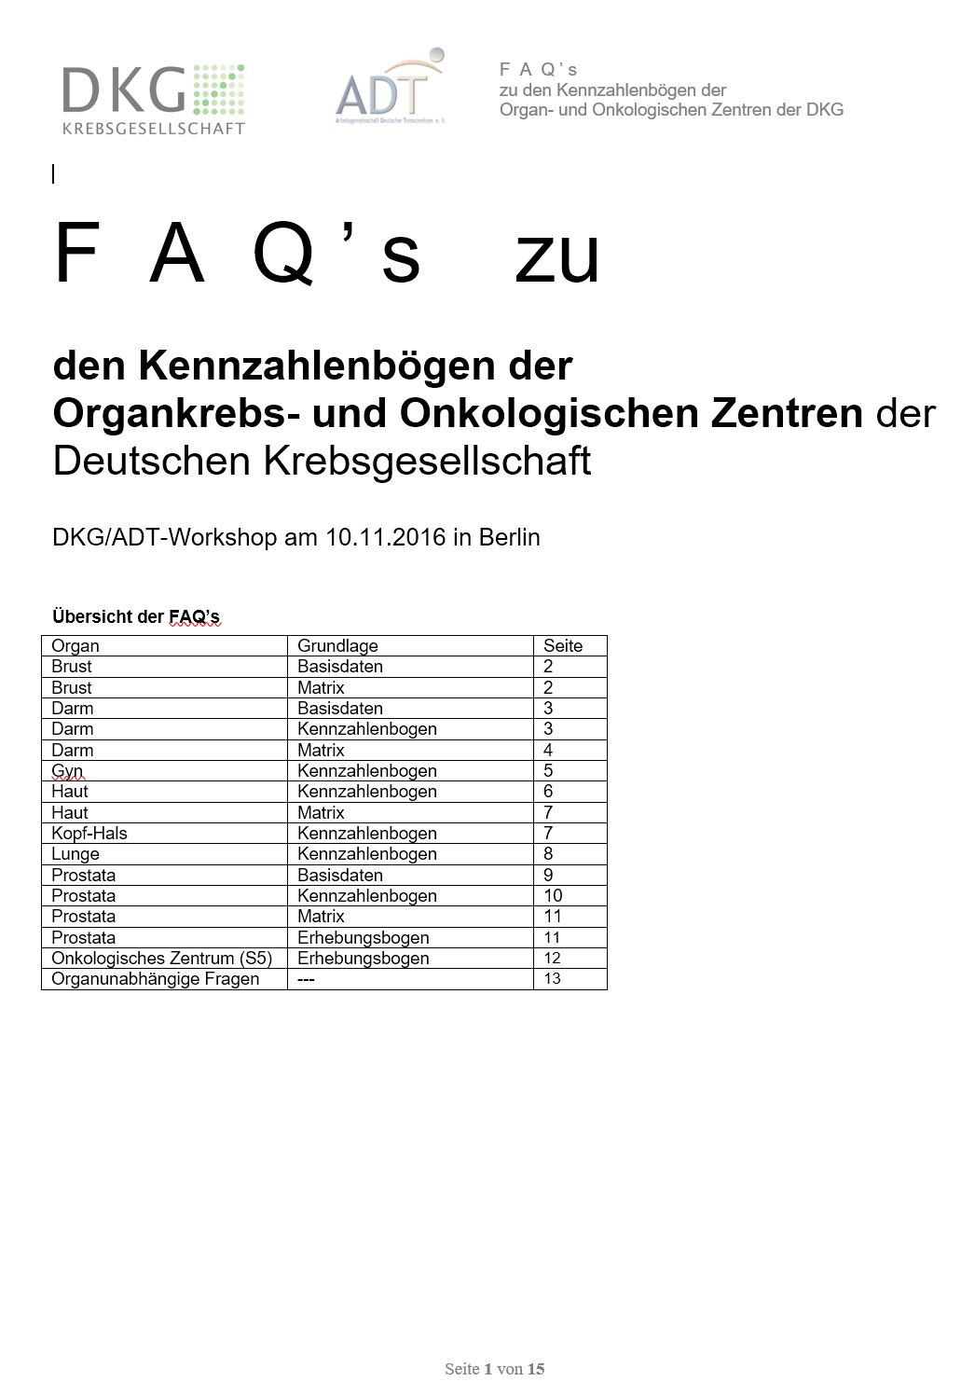
FAQ´s mit Ihren Fragen werden auf den Webseiten der Krebsgesellschaft und OnkoZert veröffentlicht !

Slide 11
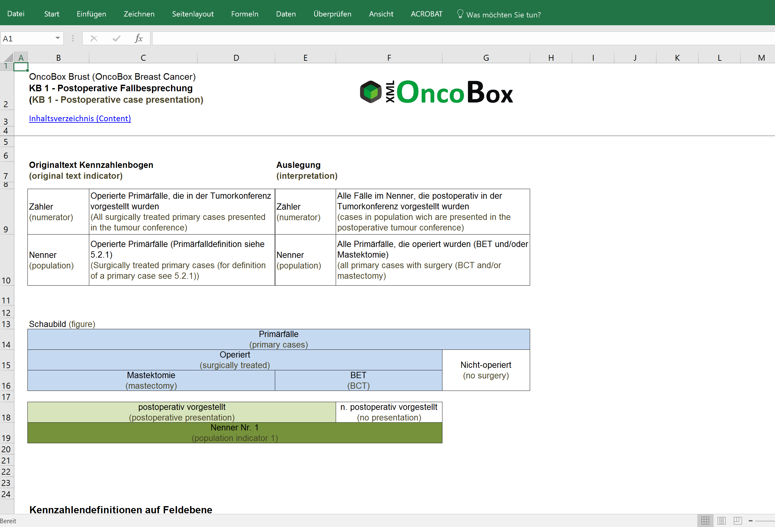
Wo findet man weitergehende Informationen zu den Kennzahlen?
Spezifikationen zu den Tumorentitäten der OncoBox:
http://www.xml-oncobox.de/de/Home/FuerZentren

Slide 12
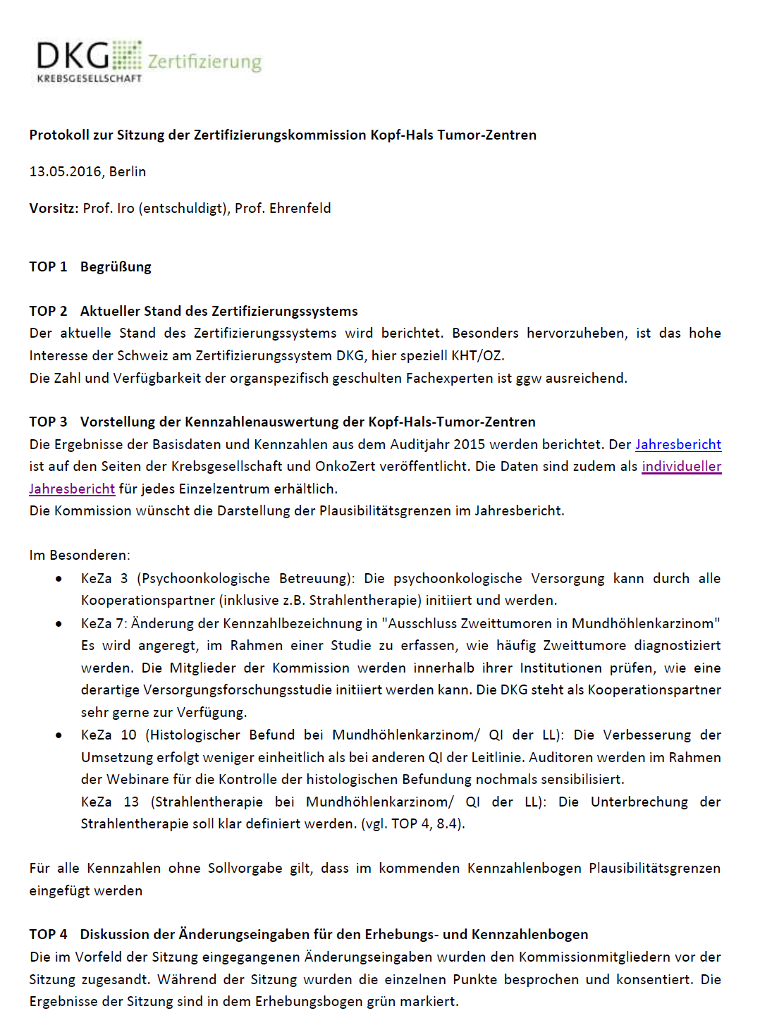
Wo findet man weitergehende Informationen zu den Kennzahlen?
Protokolle der Sitzungen der Zertifizierungskommissionen mit Hintergründen zu den Kennzahlen auf den Webseiten der Krebsgesellschaft und OnkoZert veröffentlicht
https://www.krebsgesellschaft.de/deutsche-krebsgesellschaft-wtrl/deutsche-krebsgesellschaft/zertifizierung/zentrumssuche/sitzungen-und-protokolle.html?file=files/dkg/deutsche-krebsgesellschaft/content/pdf/Zertifizierung/Protokolle_Zertkomm/Protokoll%20ZertKomm%20KHT%2030.%20Mai%202016.pdf

Slide 13
Wie hat sich die Zusammenarbeit entwickelt ?

Slide 14
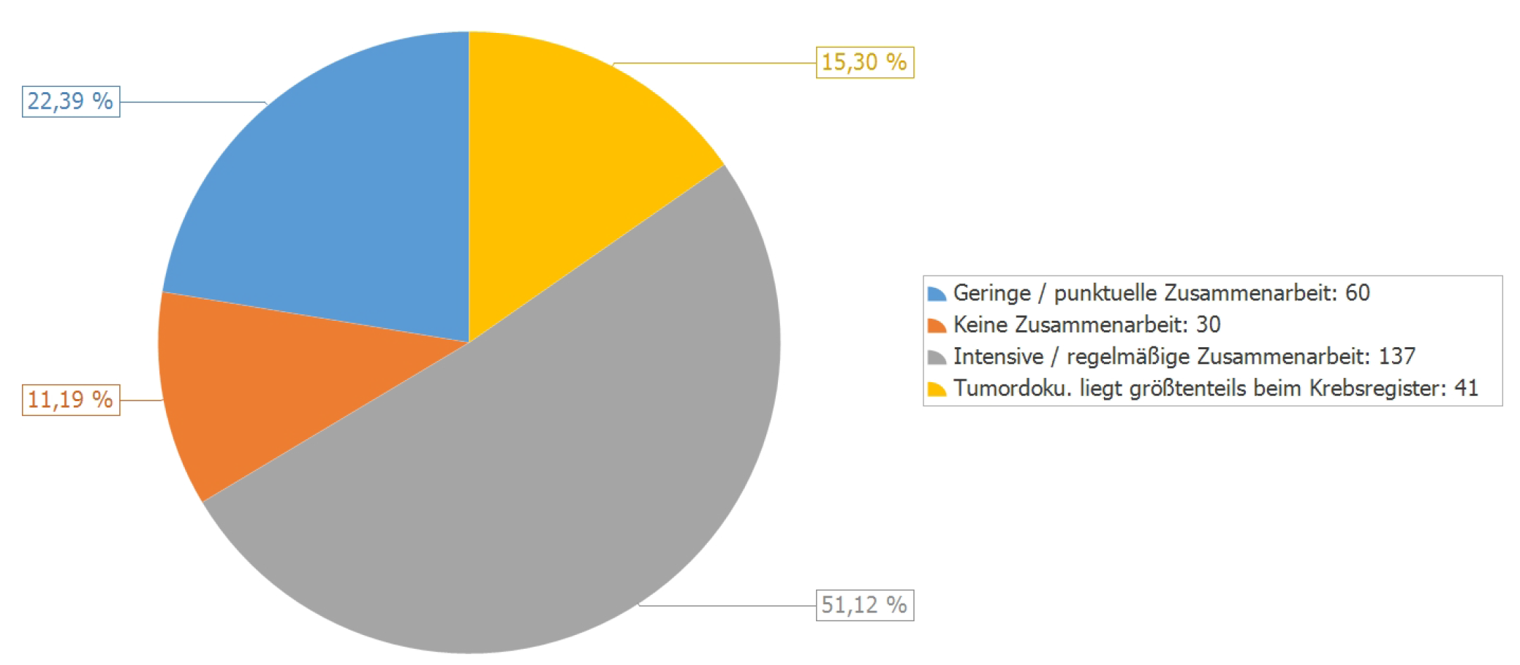
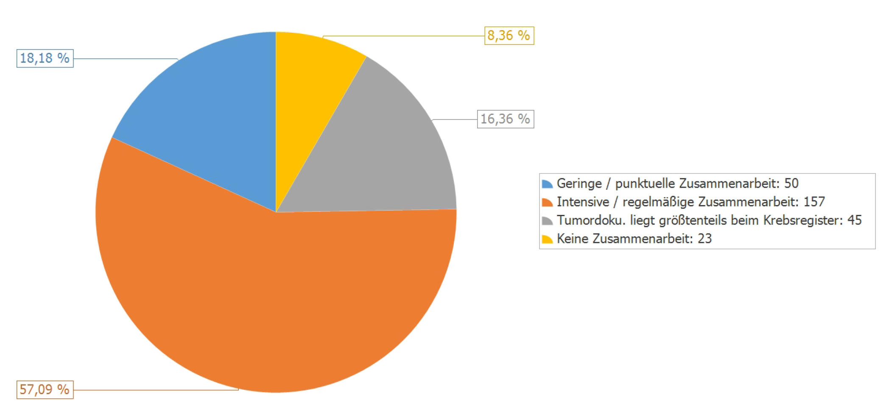
Wie hat sich die Zusammenarbeit entwickelt ?
Brustkrebszentren
2013
11,19% auf
Keine Zusammenarbeit
2015
51,12% auf
Intensive Zusammenarbeit

Slide 15
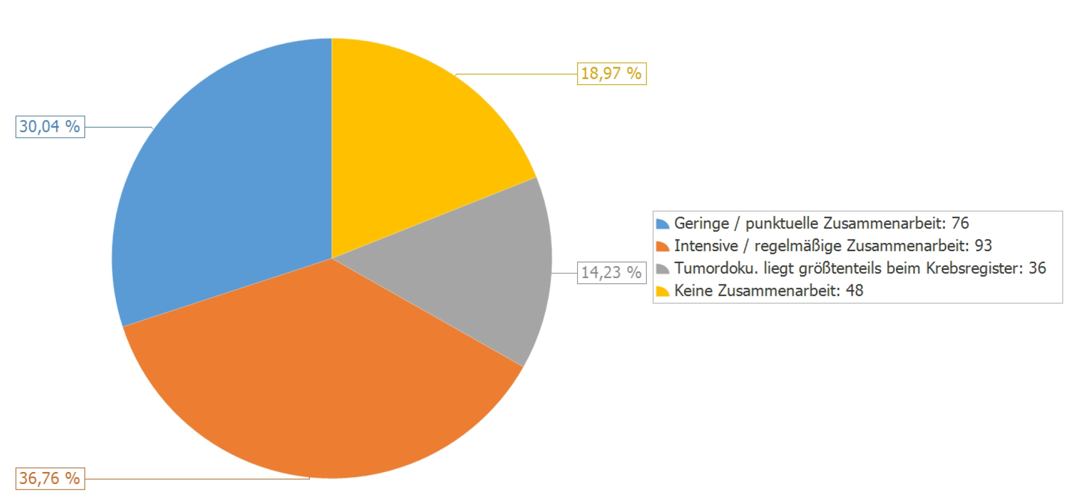
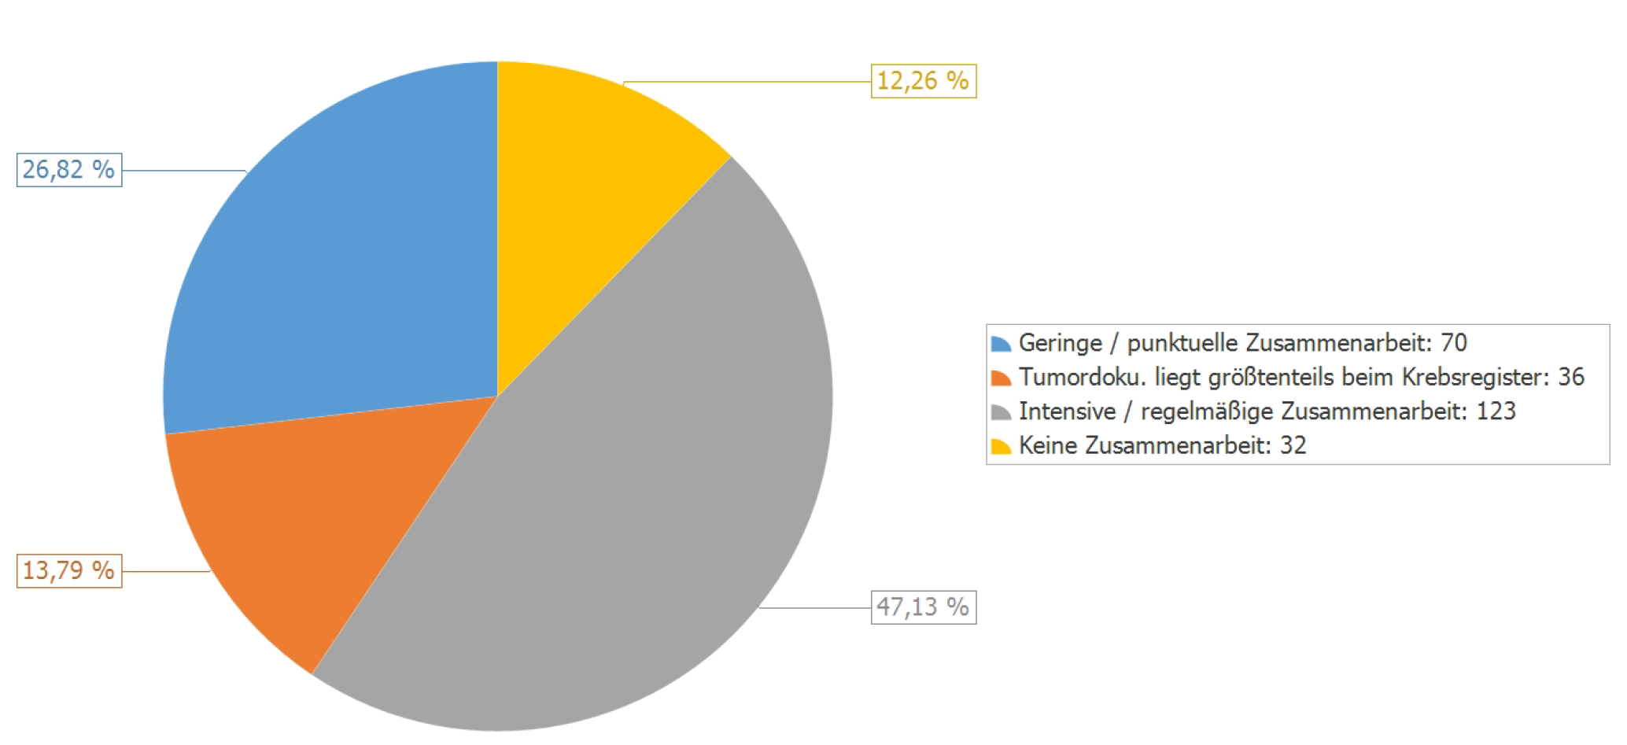
Wie hat sich die Zusammenarbeit entwickelt ?
Darmkrebszentren
2013
18,97% auf
Keine Zusammenarbeit
2015
36,76% auf
Intensive Zusammenarbeit

Slide 16
Zusammenfassung

Slide 17
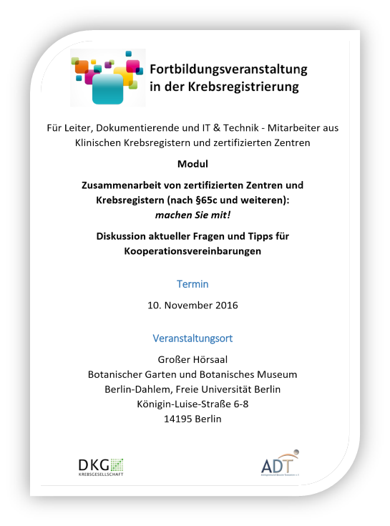
Vielen Dank!

